Slide 1


Föräldramöte
Team 12 (U14)
LÖRDAG 30 AUGUSTI 2025 Åby ishall

Slide 2
Dagordning
Laget säsongen 2025/26
Ledarna har ordet
Lagkassan
CICen 2026
Avgifter 2025/26
Övrigt under säsongen

Slide 3
Laget säsongen 2025/26
16 utespelare och 2 målvakter
Huvudtränare - John Wikner
Tränare - Daniel Anglerot
Tränare - Tomas Fredriksson
Tränare - Carl-Johan Roos
Tränare - Mikael Svensson
Målvaktstränare - Alexander Ivarsson
Materialförvaltare - Oscar Hed
Lagledare - Niclas Carlsson
Café och event - Olga Wernemyr

Slide 4
Ledarna har ordet

Slide 5
Lagkassan
Swedbank, clearing nummer 8105-9 och kontonummer 694843500-0
Säsongstart 2024/25 : 17 tkr
Säsongstart 2025/26 : 12 tkr
Utgifter 2024/25 : Avgifter cuper 25 tkr, damasker 6 tkr och matkostnader vid GP-pucken 4 tkr
Intäkter 2024/25 : Insättning 17 tkr, överskott eftersäsong 8 tkr och julmarknad 6 tkr
Insättning 1 tkr per spelare kommer att ske under säsongen

Slide 6
CICen 2026 2-5 januari
Hög nivå och många matcher under fyra dagar
CICen är en familjeangelägenhet där minst en förälder/anhörig förväntas ställa upp
Under fredag och lördag 2-3 januari ansvarar vi själva för seket från morgon till kväll
Alla som anmäler sig ska räkna med pass i seket båda dagarna, endast undantaget grundbemanning i båset, samt att förbereda sig under höstens hemmamatcher. Kan/vill man inte hjälpa till är detta en cup man bör stå över
Extra träningar/träningsmatch v52
Kostnad totalt per spelare ca 2 500 kr, 900 kr ska betlas till lagkassan senast 26 september.

Slide 7
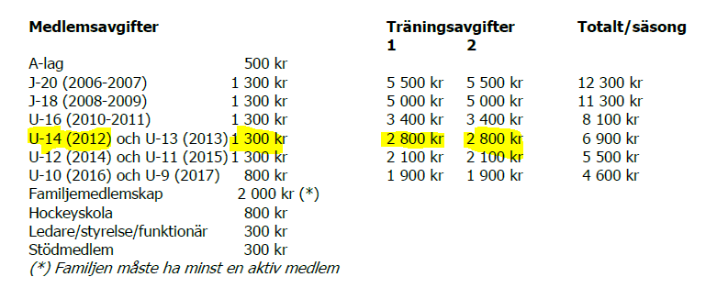
Avgifter 2025/26

Slide 8
Övrigt under säsongen
Fredag 12 September 2025 – Fotografering
Lördag 22 November 2025 – GP-pucken
December 2025 – Hockeyskolan cup
Lördag 31 Januari 2026 – GP-pucken
November och december – Bingolotter (Julkalendrar?)
Hela säsongen – Cafépass från föreningen (start v37), matchvärdar vid A-lagets hemmamatcher, café och sek vid egna hemmamatcher

